Slide 1
Studi Kasus Pemrograman
Yuliana Setiowati

Slide 2
Pengambilan Keputusan

Slide 3
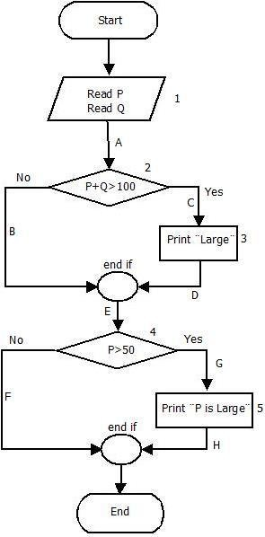
Soal 1

Slide 4
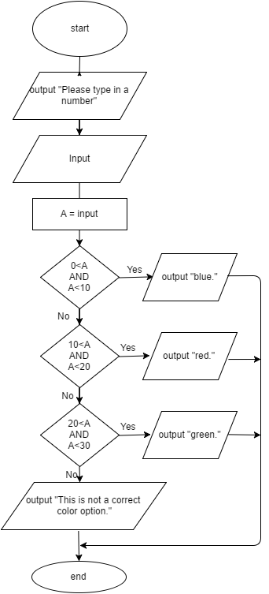
Soal 2

Slide 5
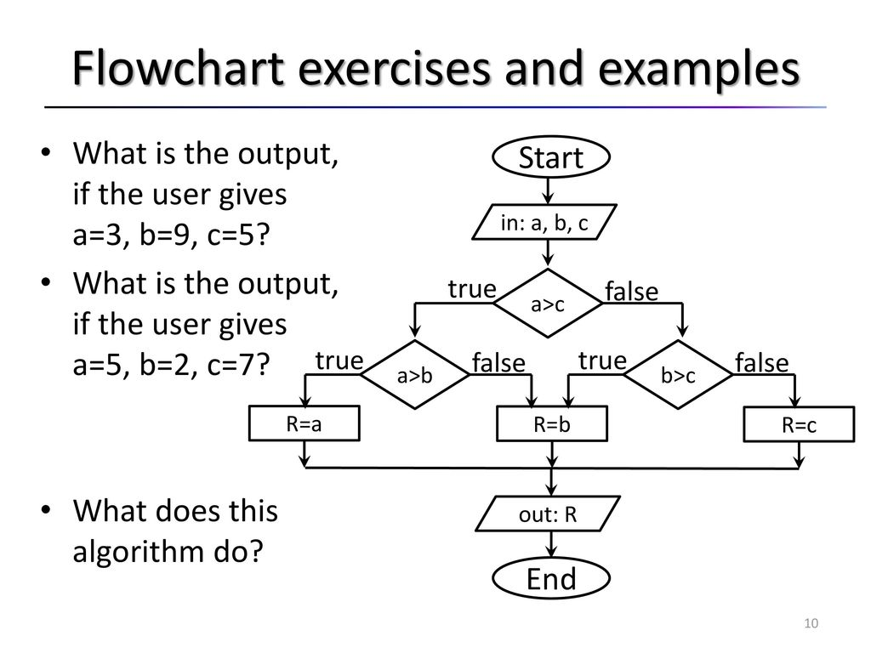
Soal 3

Slide 6
Pengulangan Proses

Slide 7
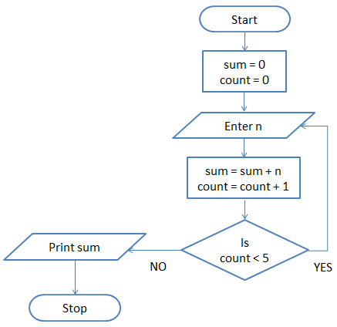
Soal 4

Slide 8
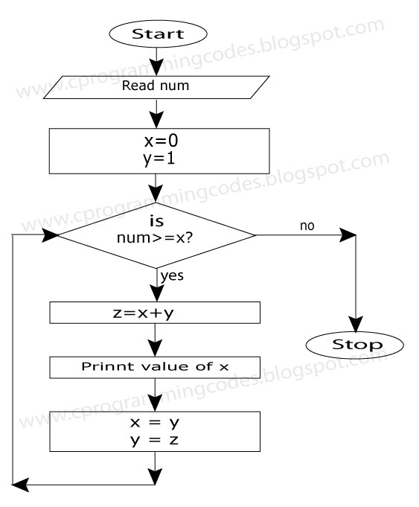
Soal 5

Slide 9
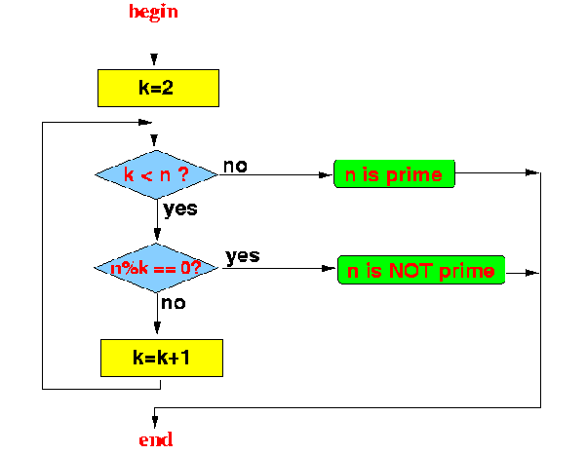
Soal 6

Slide 10
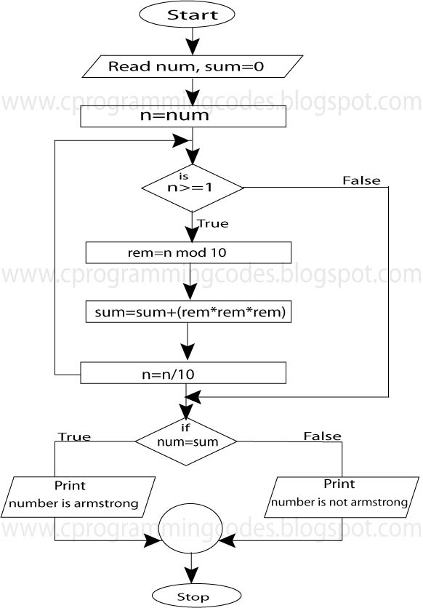
Soal 7

